Slide 1
VIOLENCIA
INTRAFAMILIAR
EQUIPO 1

Slide 2
GOBIERNO DEL ESTADO DE COAHUILA DE ZARAGOZA
SECRETARIA DE EDUCACIÓN
ESCUELA NORMAL DE EDUCACIÓN PREESCOLAR
PRESENTADO POR:
SOFÍA ABIGAIL MASCORRO ARELLANO #15
VICTORIA BERENICE MONRREAL CAMACHO #16
NANCY GUADALUPE COVARRUBIAS TAVITAS #6
SANDRA LUZ FLORES RODRÍGUEZ # 7
DEBANHI YOLANDA SUAREZ GARCÍA # 22
ANGELA DANIELA SÁNCHEZ GÓMEZ #20
CURSO: OPTATIVA PREVENCIÓN DE LA VIOLENCIA
DOCENTE: CARLOS ARMANDO BALDERAS VALDES
SALTILLO, COAHUILA DE ZARAGOZA 09 DE OCTUBRE DEL 2023.

Slide 3
¿Qué es la violencia Intrafamiliar?
La violencia intrafamiliar también es conocida como violencia doméstica, y es la que se da entre los miembros de una misma familia
A través de la violencia intrafamiliar se pone en riesgo a los individuos en tres niveles: físico, emocional y psíquico.
Lo más lamentable es que este tipo de violencia muchas veces es callada por vergüenza o temor

Slide 4
El hombre llamó a su madre para tratar de calmar la situación, pero fue lesionada en la mano; la pareja fue detenida
Caso de violencia intrafamiliar

Slide 5
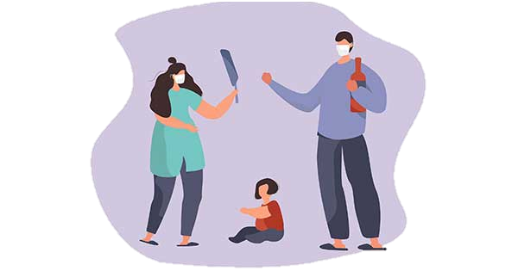
SALTILLO, COAH.- Un hecho de violencia intrafamiliar que se registró la noche del domingo se salió de control, la pareja que discutió y peleó, aunque fue detenida por las autoridades.
Los hechos se registraron en el domicilio ubicado en calle Circiny, en fraccionamiento Real del Sol.
Jenifer “N” aseguró que fue víctima de agresiones física y de una violación que su ex pareja Luis Arturo “N”.
Aseguró que primero la lesionó con un cuchillo, situación que movilizó a la Policía Municipal.

Slide 6
Sometieron a Jenifer, acusada del cargo de lesiones; mientras que a su ‘ex’, Luis Arturo, fue detenido bajo investigación por el delito de violación
Según versiones de Rosa Amelia, de 58 años de edad, aseguró que la noche del domingo 26 de febrero, recibió un llamado telefónico de su hijo.
Le pidió de favor que acudiera a casa porque Jennifer estaba agresiva.

Slide 7
En lo que se retiraba, Jennifer trató de atacar a su suegra con un cuchillo y al tratar de defenderse, forcejearon.
En el intento de quitarle el cuchillo, la lesionó en la mano y la tiro al piso, tomándola por los cabellos.
Llegaron varias personas auxiliar y dieron aviso al sistema de emergencias 911.
Procedieron con el traslado a las celdas municipales a Jenifer y Luis Arturo para que pasen 48 horas bajo arresto.
La afectada presentó una herida cortante en mano derecha y la situación legal para Jenifer se definirá la noche de este martes.
Luís Arturo tendrá que esperar resultado del dictamen médico que le practicaron a Jenifer para determinar si fue víctima de violación y/o violencia familiar.

Slide 8
Posibles agentes sociales que ocasionan la violencia intrafamiliar
Historia de abuso: Las personas que han sido víctimas de abuso en su infancia pueden ser más propensas a repetir patrones de violencia en sus propias relaciones familiares.
Historia de abuso previo en la relación: Las relaciones previas con abuso o violencia pueden influir en la dinámica de una relación actual y contribuir a peleas y comportamientos violentos.
Falta de habilidades para la resolución de conflictos: La falta de habilidades para resolver conflictos de manera pacífica y constructiva puede resultar en peleas verbales o físicas.
Entorno violento previo: Si uno o ambos miembros de la pareja han estado expuestos a la violencia en su entorno familiar o comunidad, pueden ser más propensos a recurrir a la violencia o a utilizar armas blancas en sus propias peleas.

Slide 9
Manifestaciones de violencia
Lesiones físicas: Moretones, cortes, quemaduras u otras lesiones inexplicadas en uno o más miembros de la familia.
Violencia verbal o emocional: Insultos, humillaciones, amenazas, gritos o lenguaje degradante son comunes en la dinámica familiar.
Conflicto frecuente y violento: Peleas y discusiones violentas son una parte común de la vida familiar.

Slide 10
Causas
Consecuencias
El maltrato infantil puede provocar el rendimiento cognitivo y académico y guarda estrecha relación con el abuso de alcohol, el uso indebido de drogas y el tabaquismo, que son importantísimos factores de riesgo de enfermedades no transmisibles como las dolencias cardiovasculares o el cáncer.
Se producen como consecuencia de situaciones de carencia económica o de situaciones de aislamiento social.
Es consecuencia de la existencia de patologías psiquiátricas en los padres o adultos a cargo.
Hay un enfoque vinculado al mal manejo del estrés que distorsiona toda forma de percibir, evaluar y procesar las situaciones y/o sucesos cotidianos por parte de los adultos o familias a cargo de menores.

Slide 11
Gracias

